Slide 1
UROCZYSTOŚCI SZKOLNE I ŚRODOWISKOWE
PUBLICZNA SZKOŁA PODSTAWOWA
z ODDZIAŁAMI PRZEDSZKOLNYMI
im. JANA PAWŁA II w KUNIOWIE

Slide 2
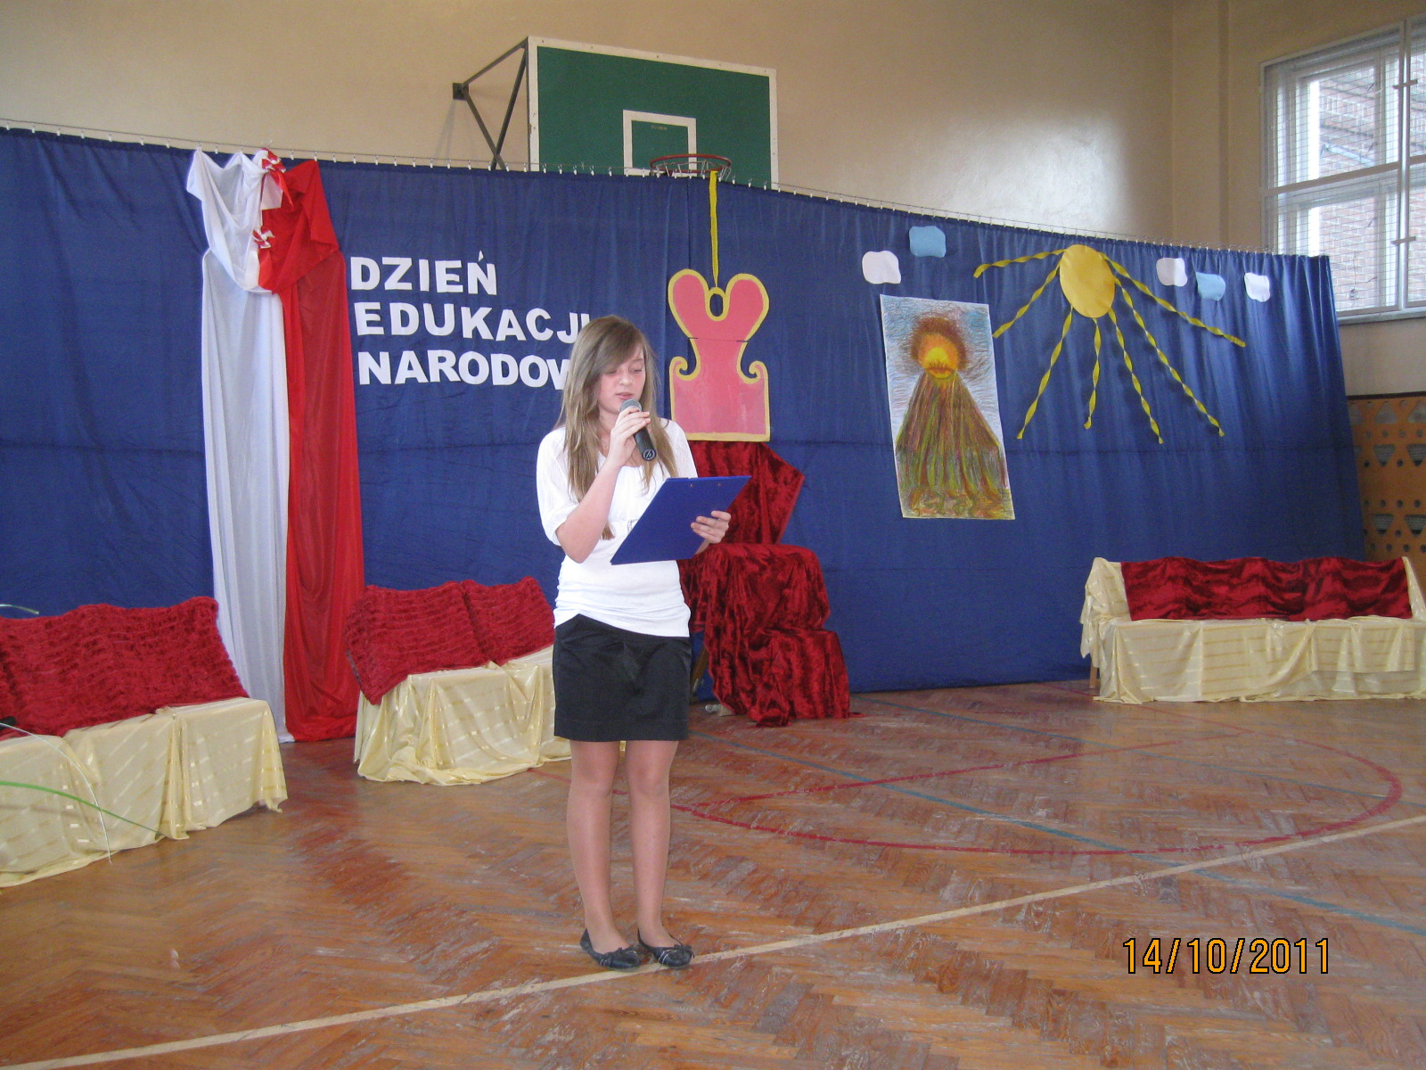
DZIEŃ EDUKACJI NARODOWEJ
Uroczystości szkolne odgrywają dużą rolę w integracji środowiska szkolnego.

Slide 3
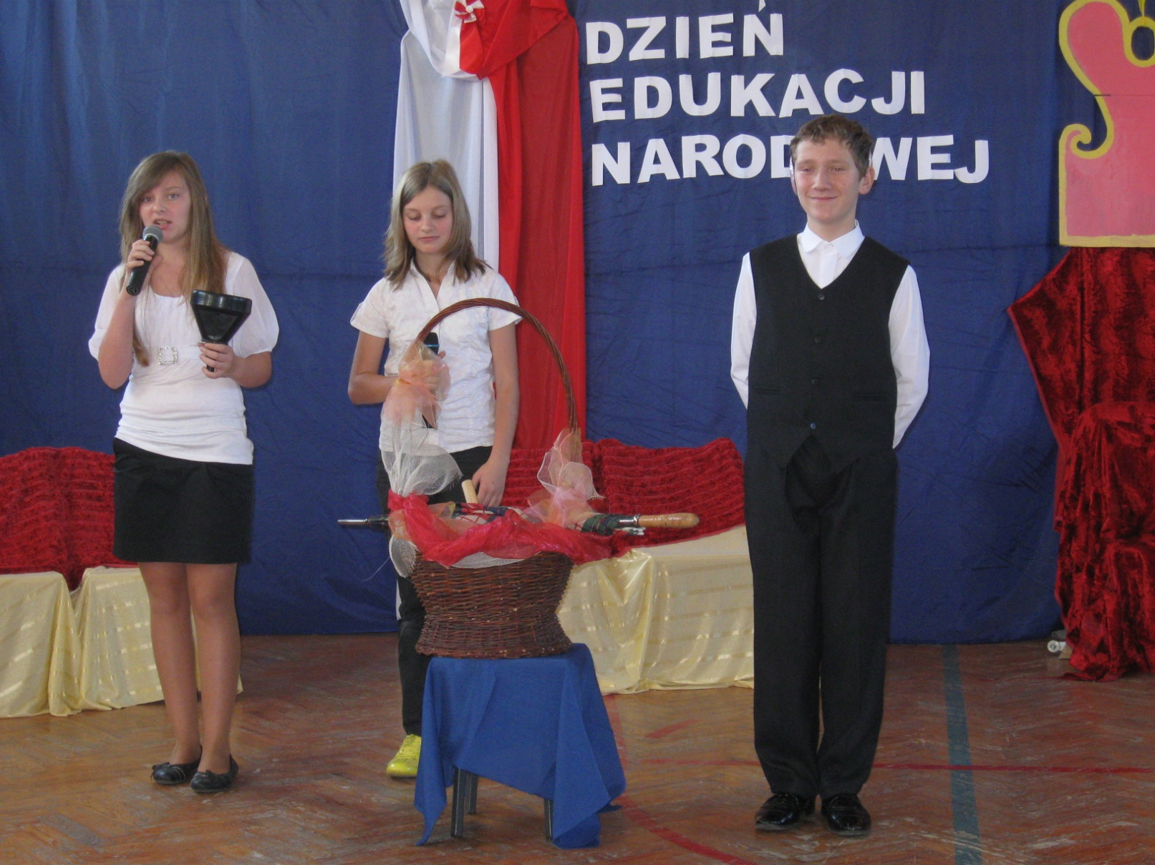
Nauczycielom w dniu ich święta życzymy wszystkiego najlepszego.

Slide 4
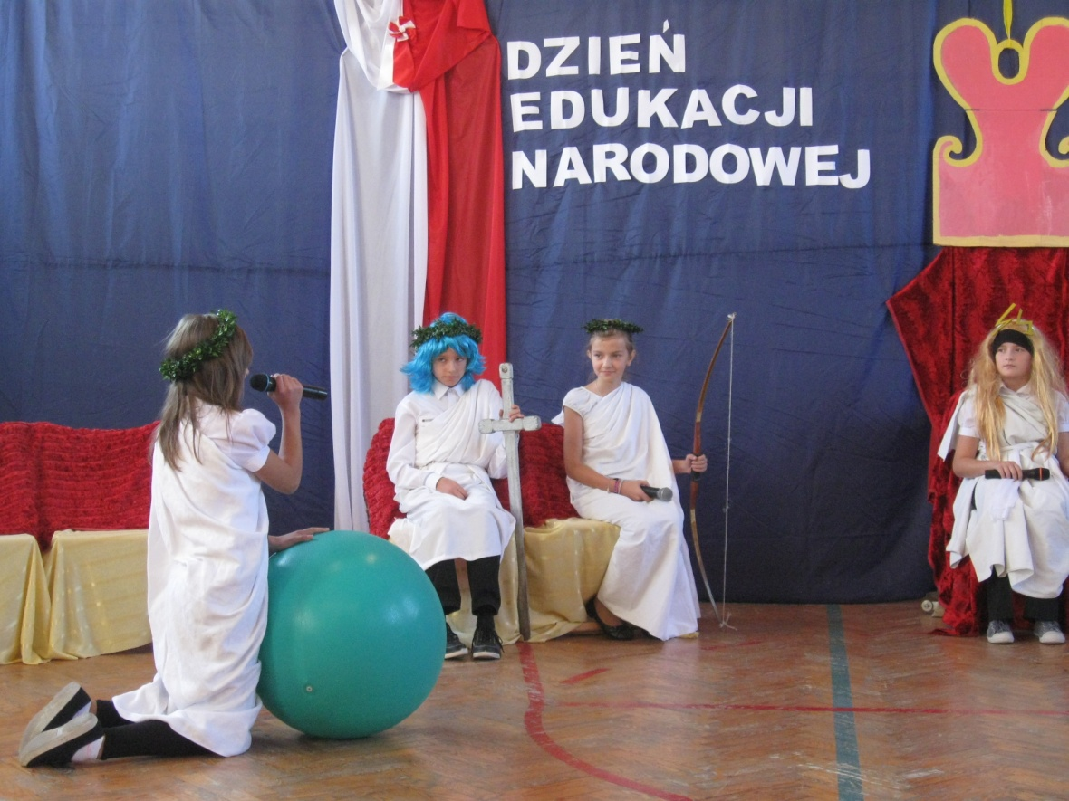
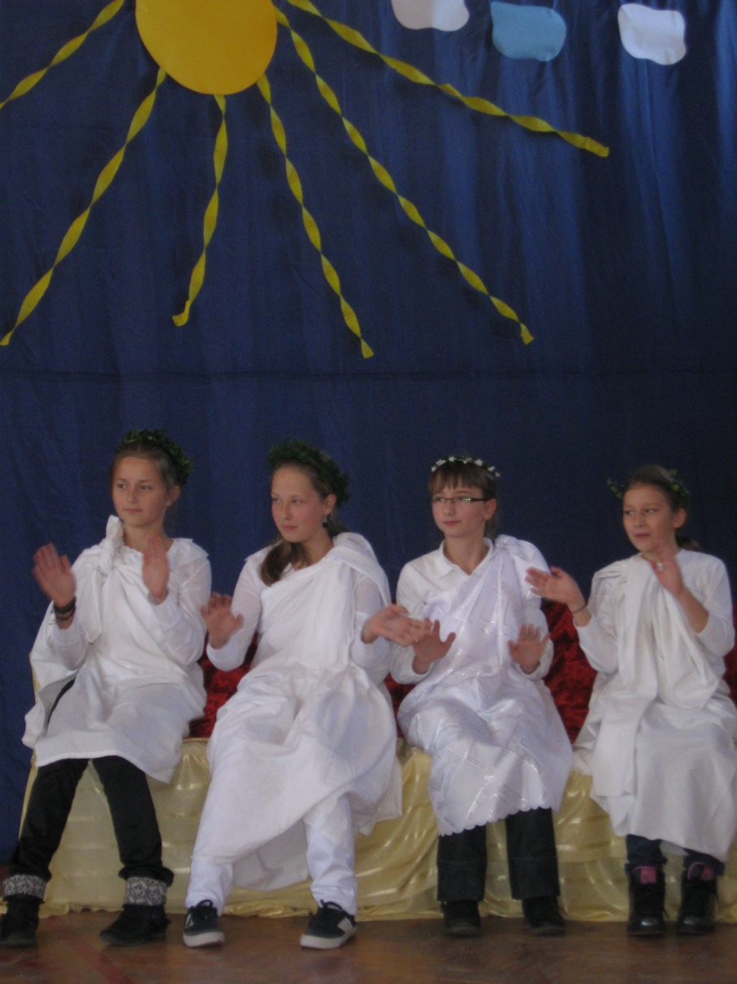

Slide 5
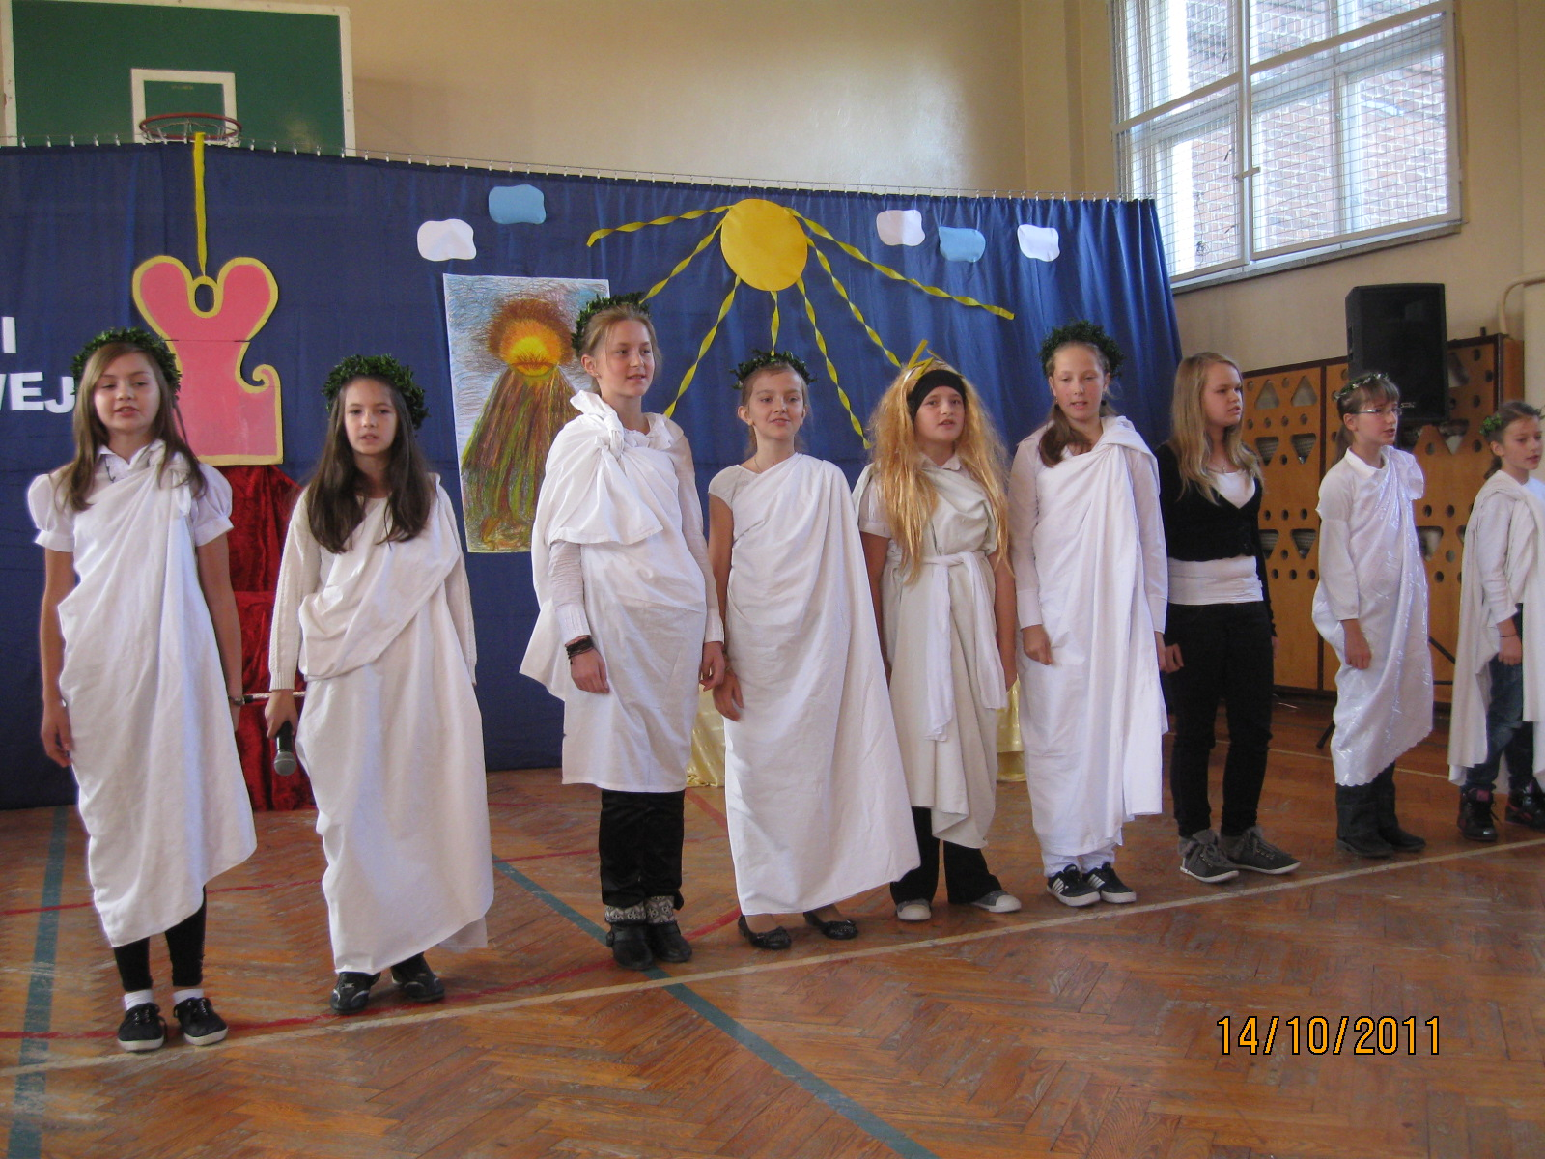

Slide 6
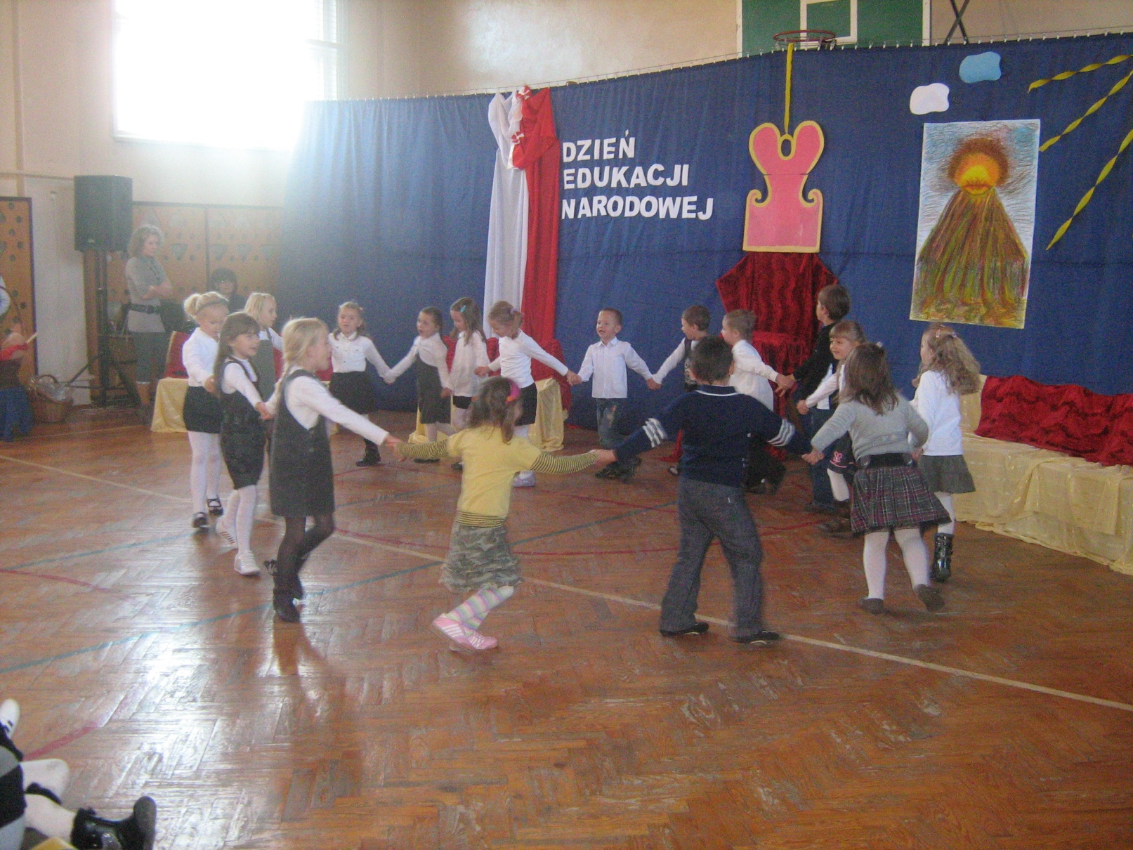

Slide 7
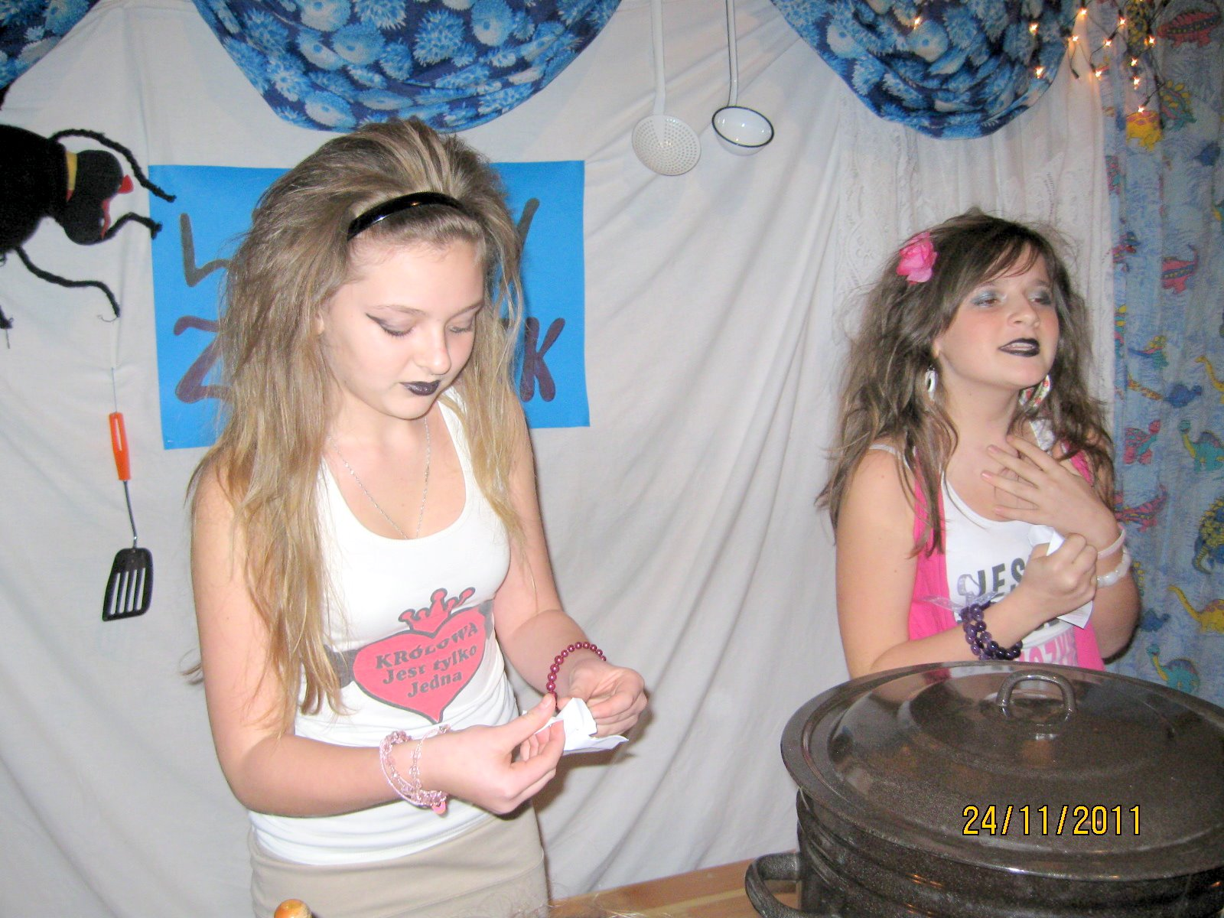
ANDRZEJKI
Andrzejki to wieczór czarów i magii. Przyszłość przepowiadają nam wróżbici i wróżki z klasy VI.

Slide 8
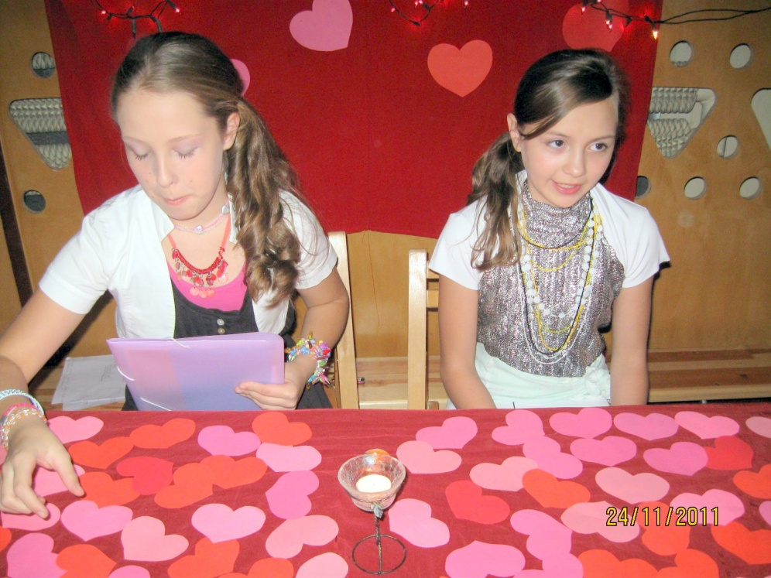
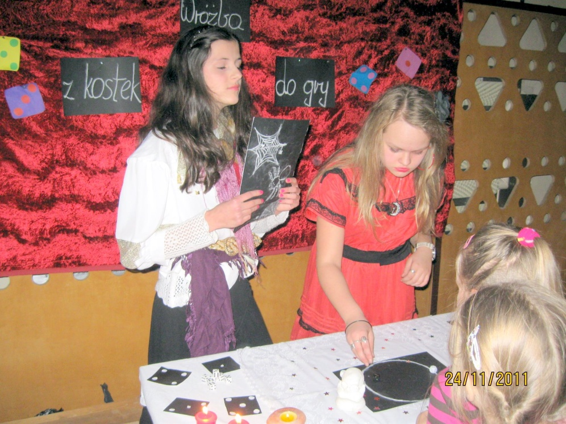

Slide 9
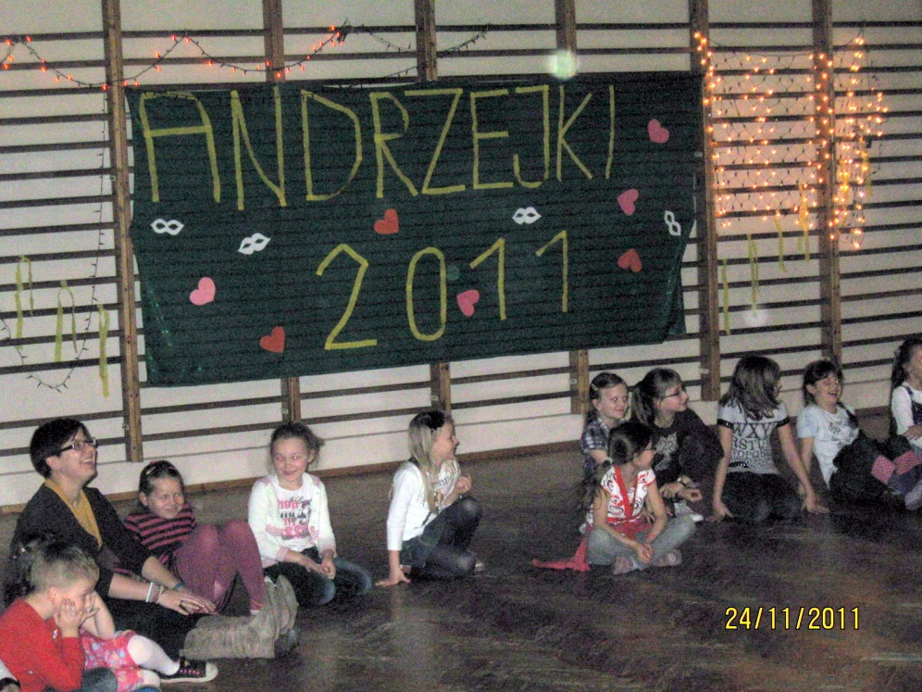
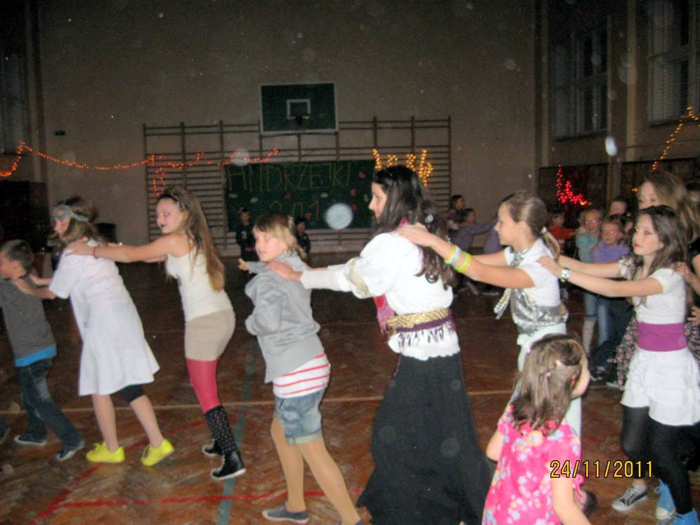

Slide 10
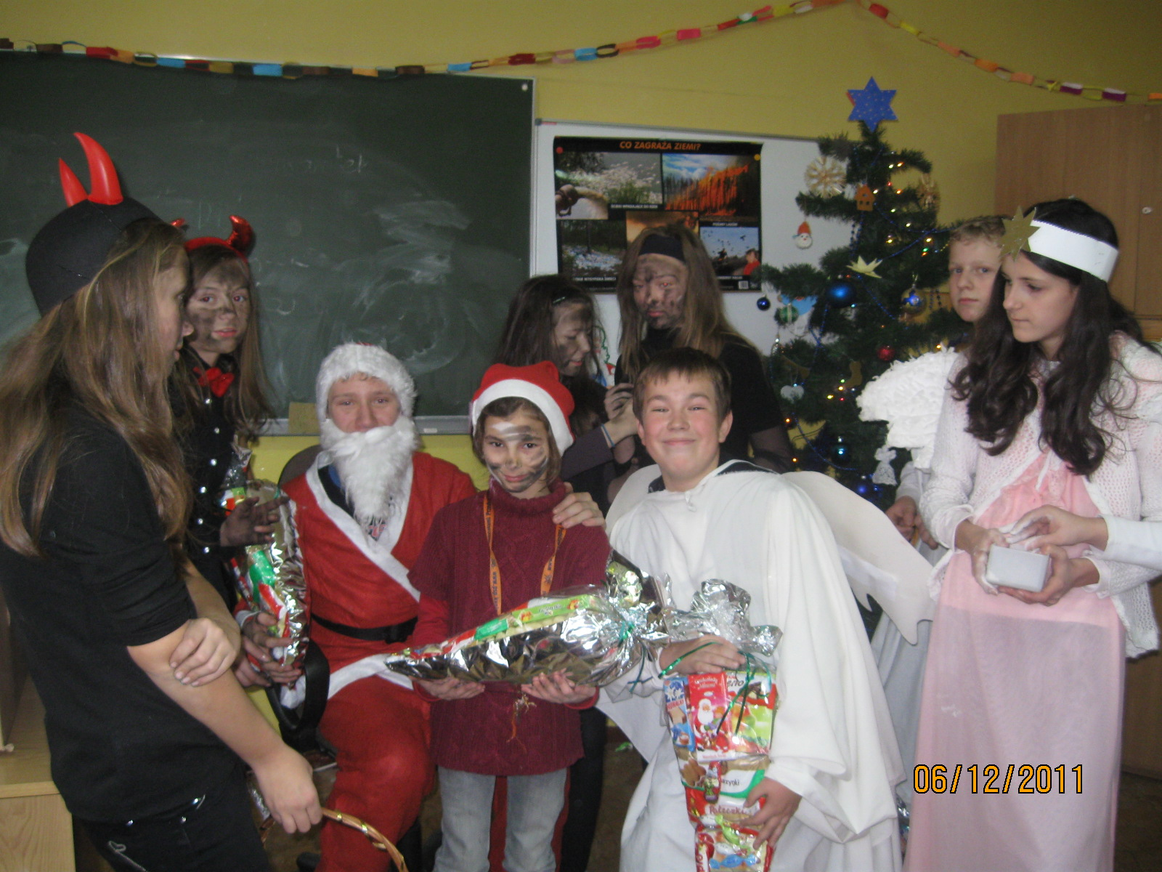
MIKOŁAJ W SZKOLE
Co roku 6 grudnia odwiedza uczniów
i przedszkolaków
Św. Mikołaj w asyście aniołów i diabłów. Wszystkie grzeczne dzieci otrzymują prezenty. Jest przy tym mnóstwo śmiechu i zabawy.

Slide 11
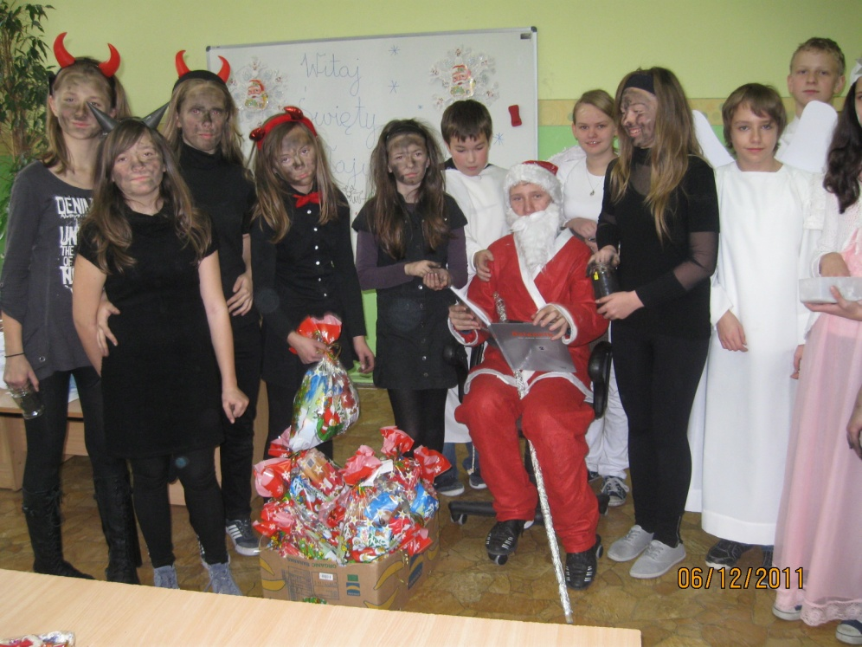
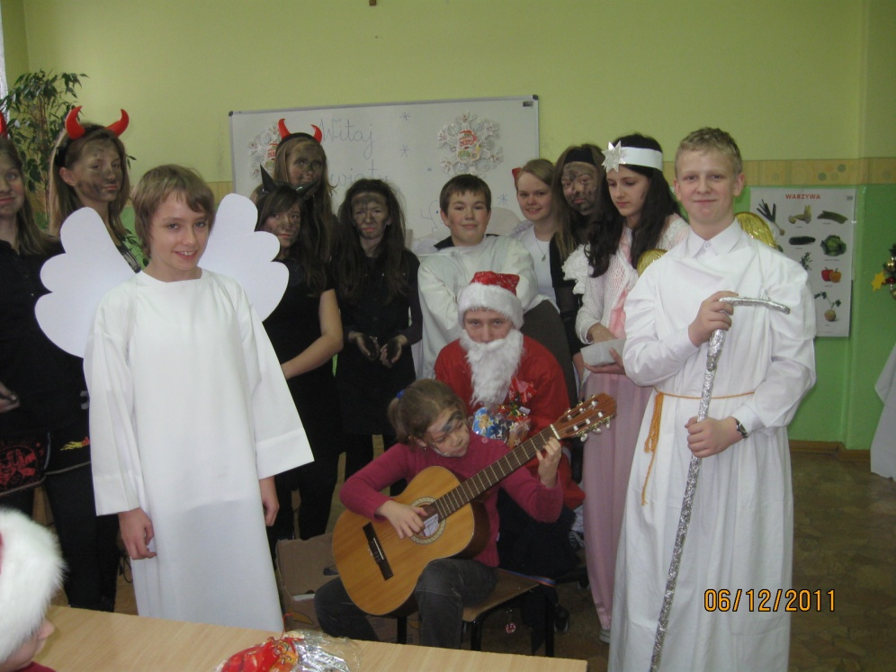

Slide 12
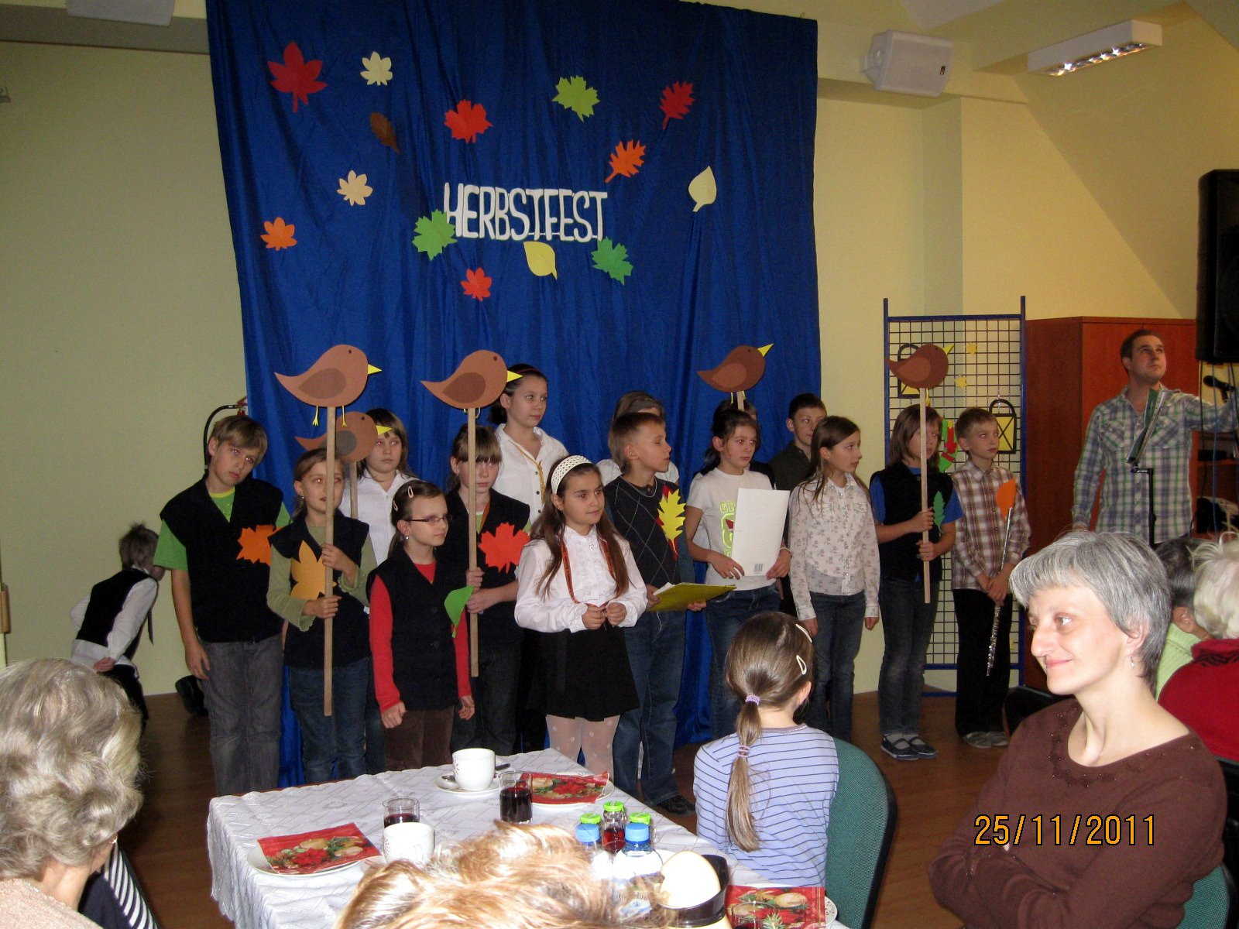
WYSTĘPY UCZNIÓW W JĘZYKU NIEMIECKIM
Uczniowie uczą się dwóch języków: angielskiego i niemieckiego już od pierwszej klasy. Często mają możliwość zaprezentowania swoich umiejętności.

Slide 13
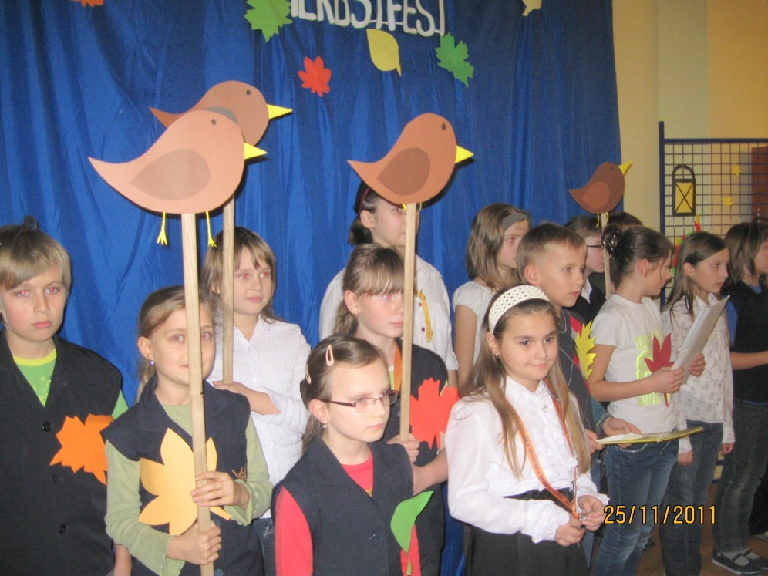
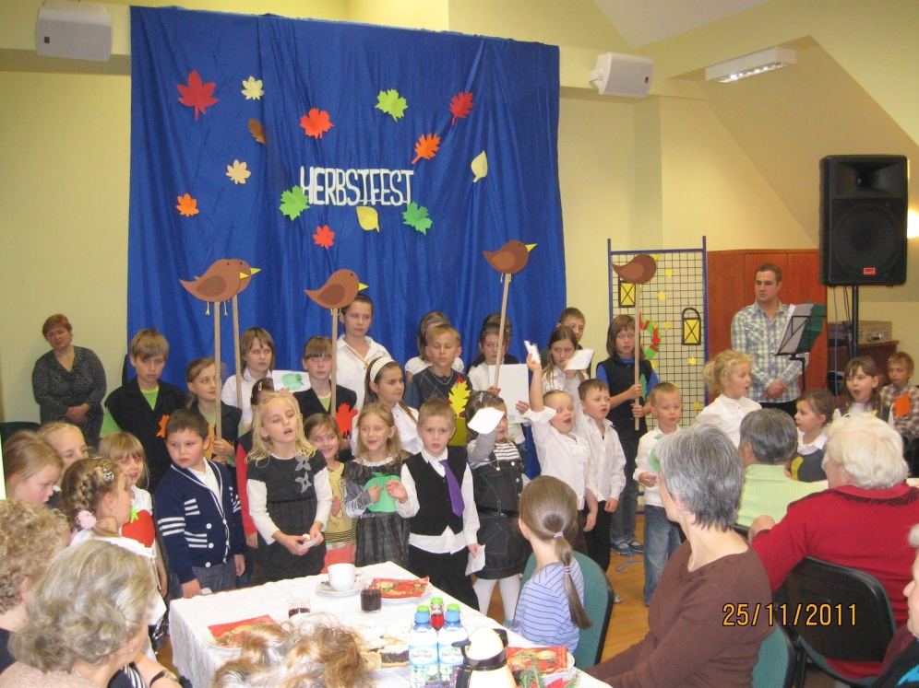

Slide 14
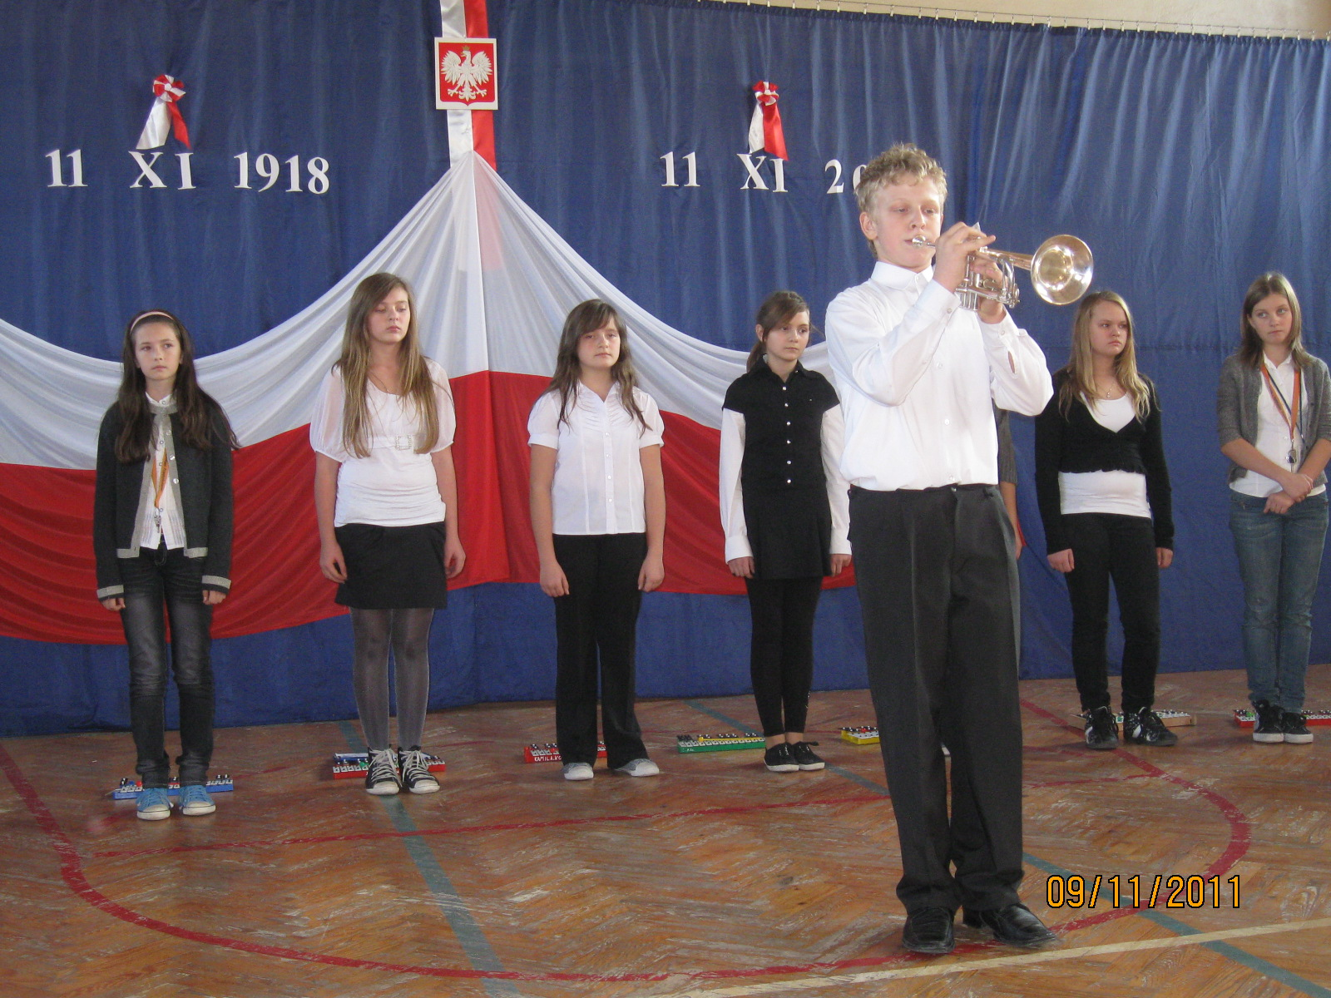
ŚWIĘTO NIEPODLEGŁOŚCI
Uroczyście obchodzimy święta i rocznice narodowe.

Slide 15
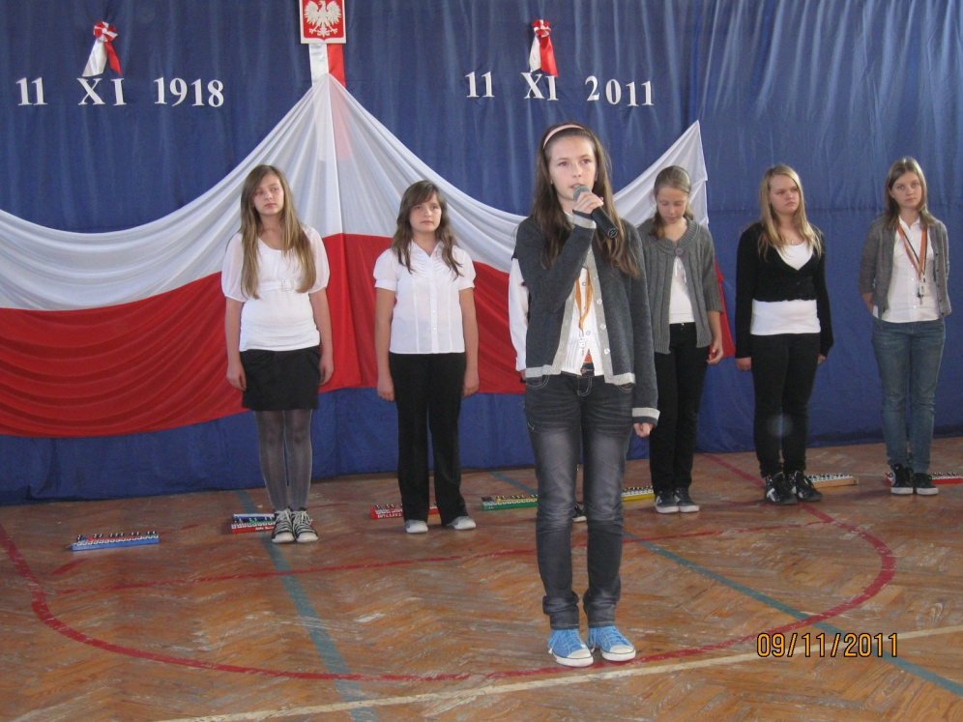
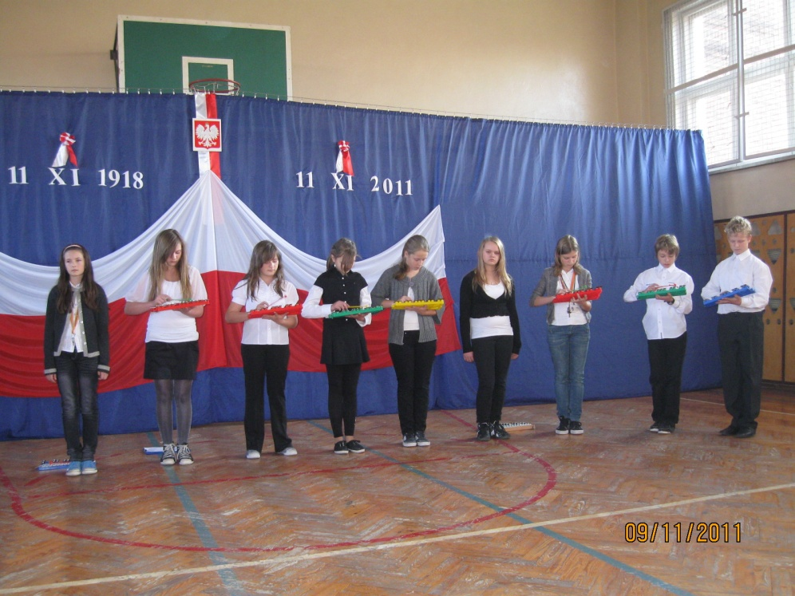

Slide 16
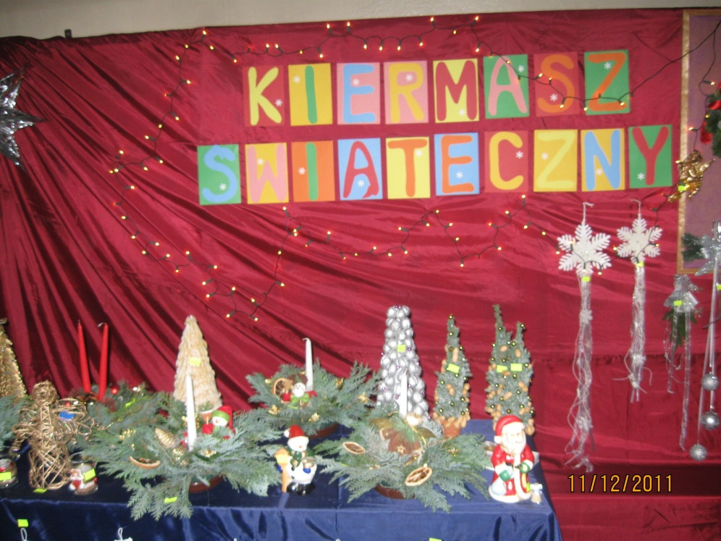
KIERMASZ ŚWIĄTECZNY
Już drugi raz odbył się w naszej szkole kiermasz świąteczny, na którym sprzedawaliśmy ozdoby świąteczne wykonane przez rodziców, dzieci i nauczycieli.

Slide 17
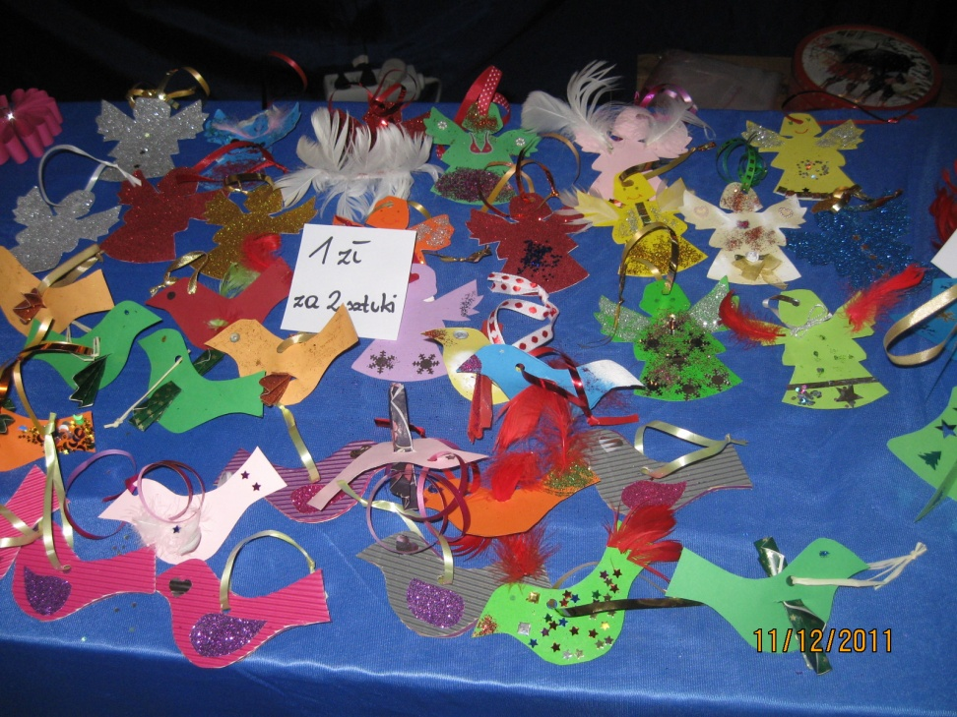
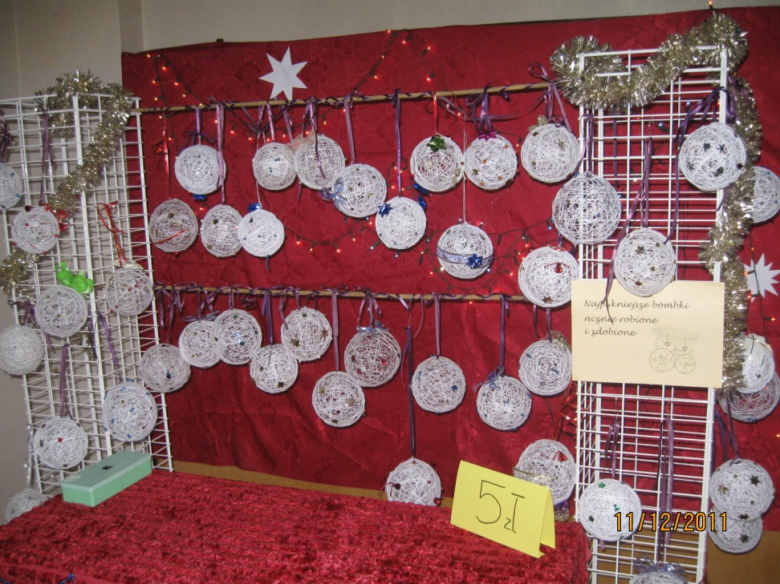
Każda klasa przygotowała swoje stanowisko z ozdobami.

Slide 18
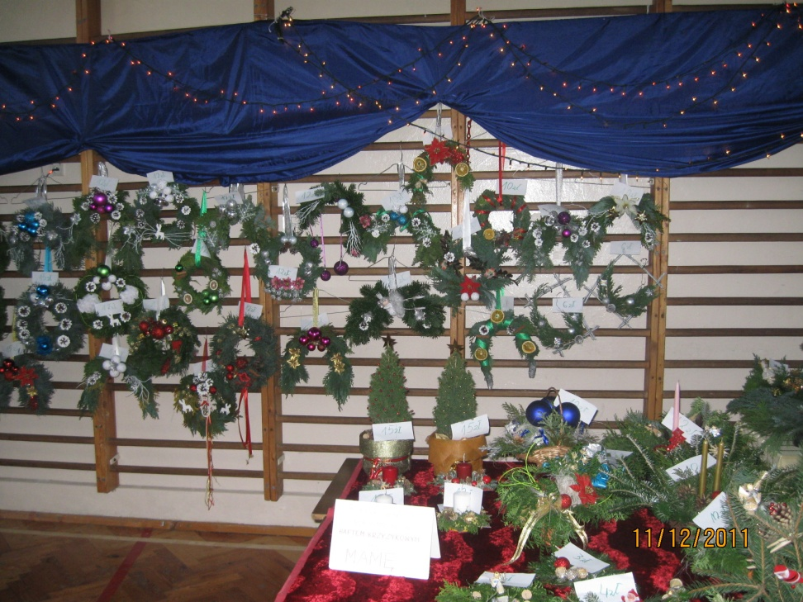
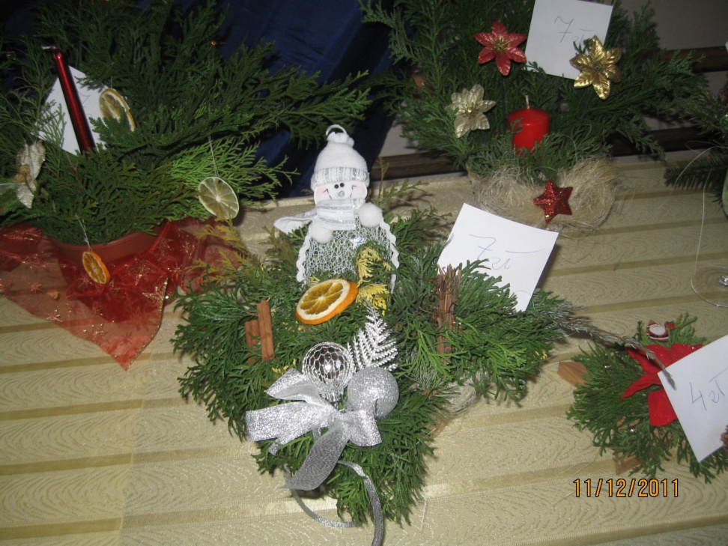

Slide 19
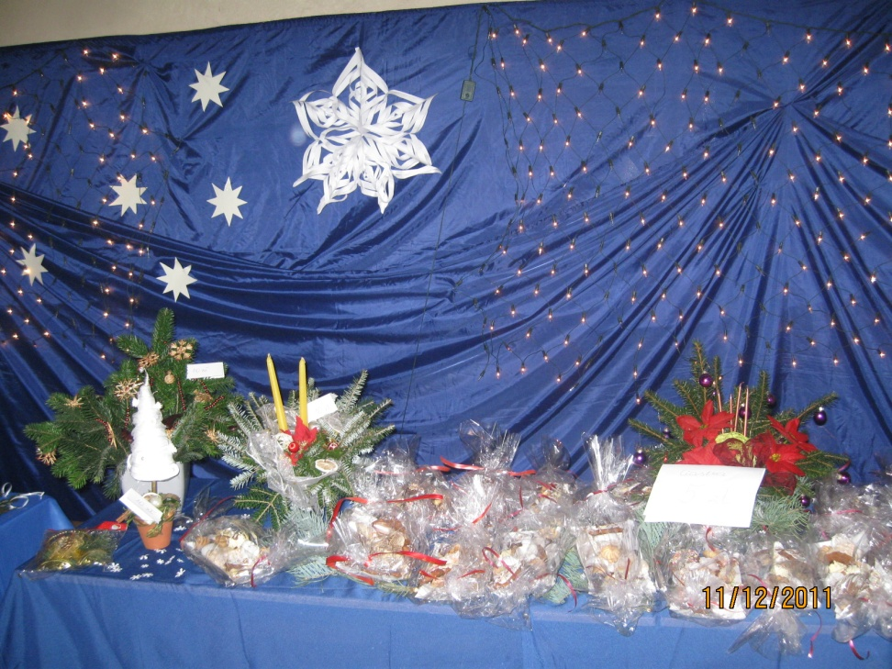
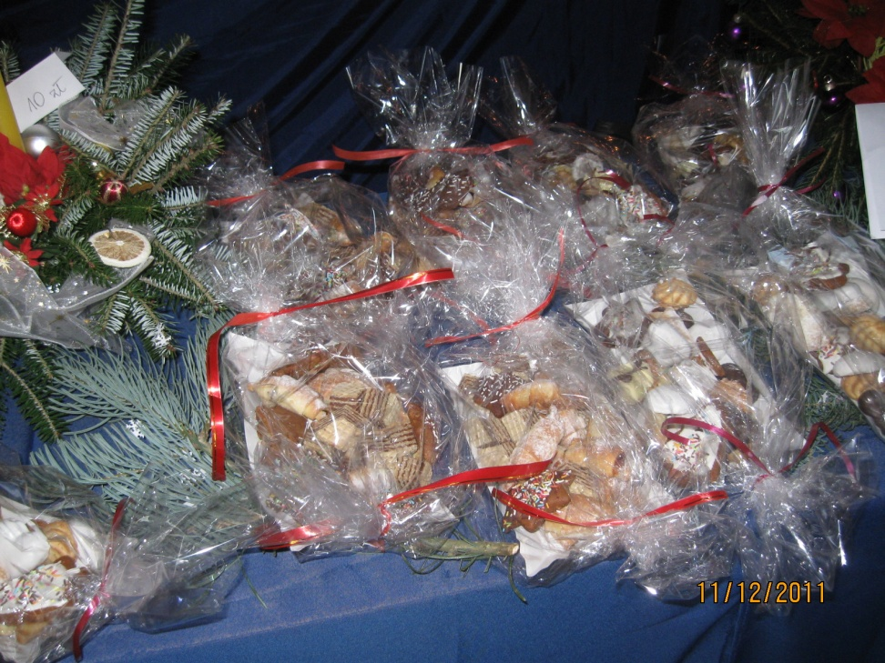

Slide 20
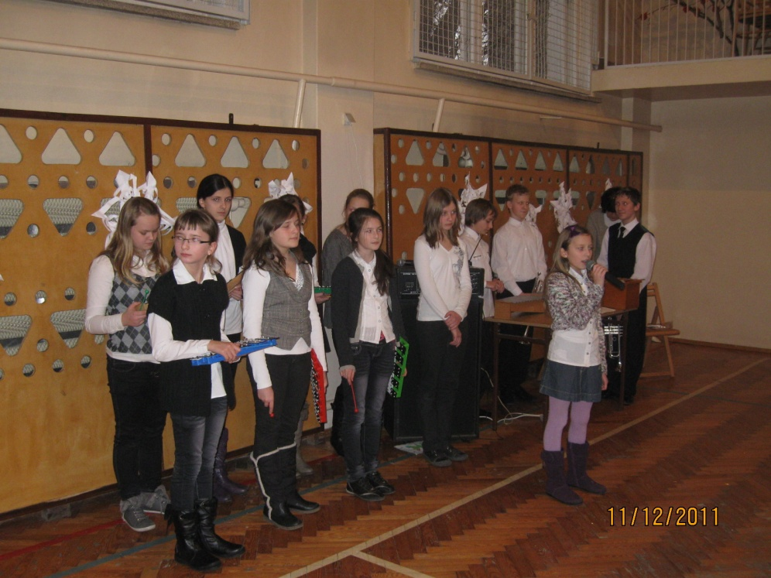
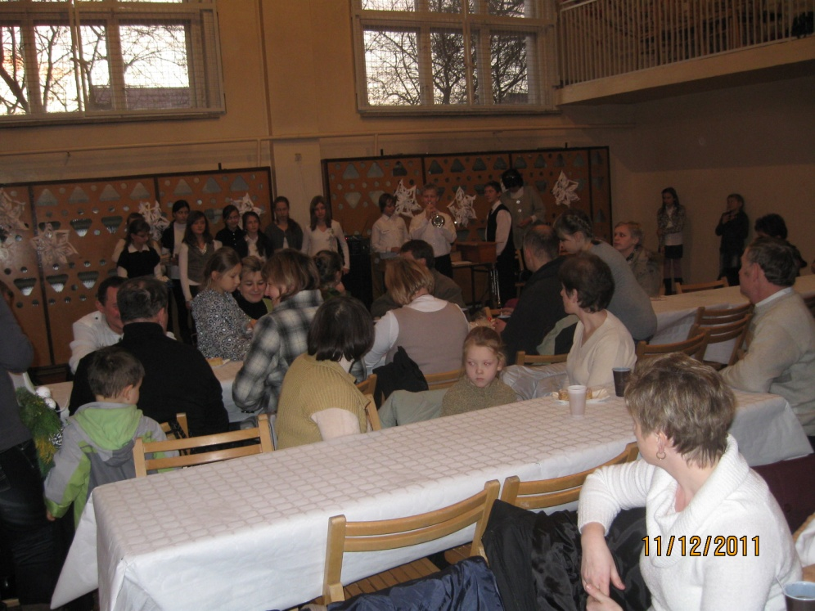
Występy uczniów na kiermaszu.

Slide 21
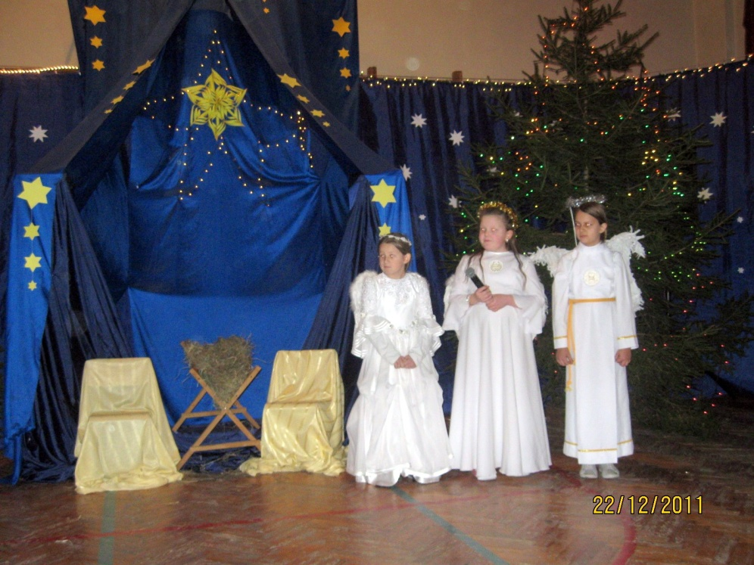
JASEŁKA
Tradycją są jasełka organizowane dla seniorów naszej wsi oraz dla społeczności szkolnej. W radosnej, bardzo rodzinnej atmosferze czujemy, że święta są już bardzo blisko.

Slide 22
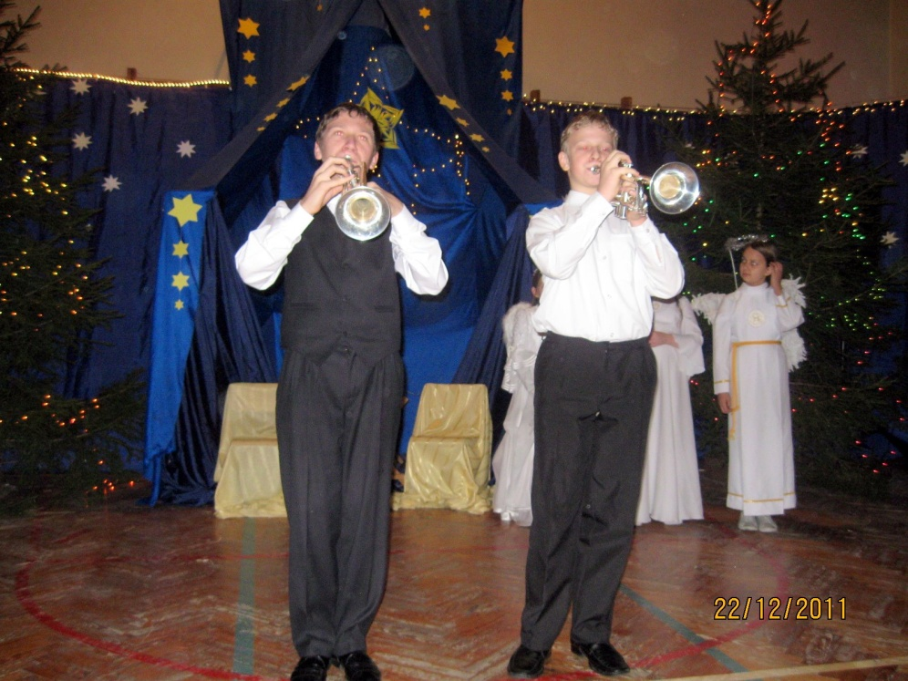
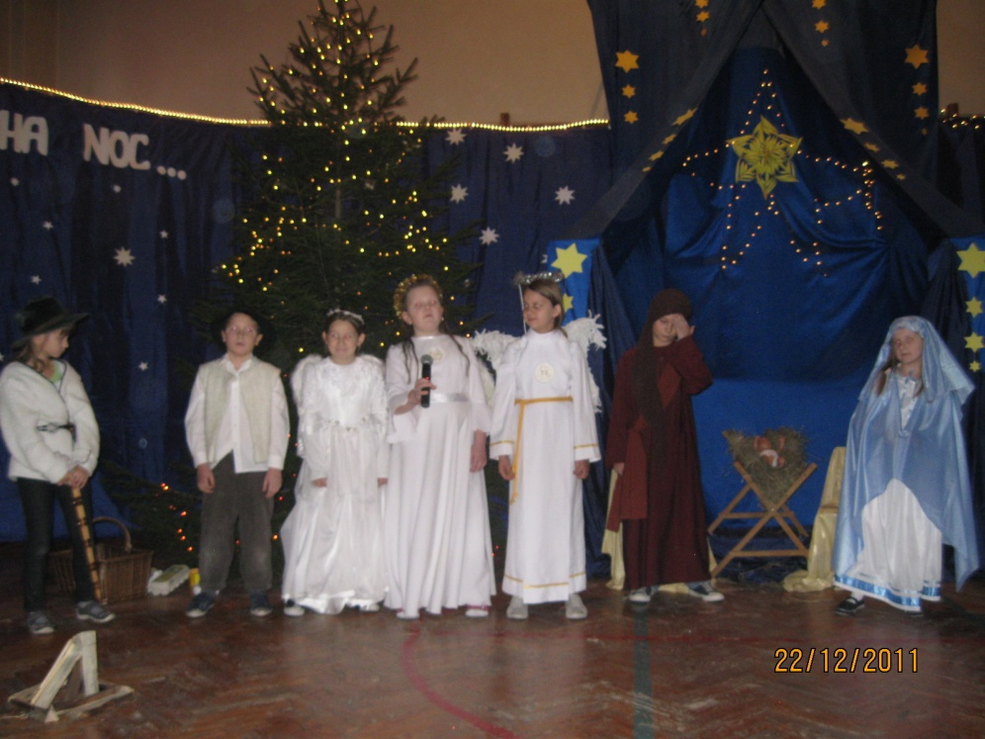

Slide 23
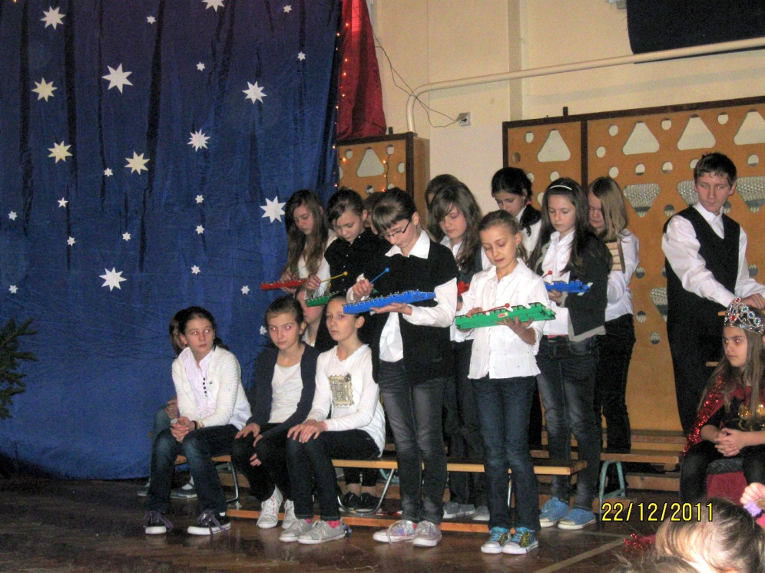
Uroczystości szkolne uświetnia zespół muzyczny. Gry na dzwonkach dzieci uczą się już od pierwszej klasy.

Slide 24
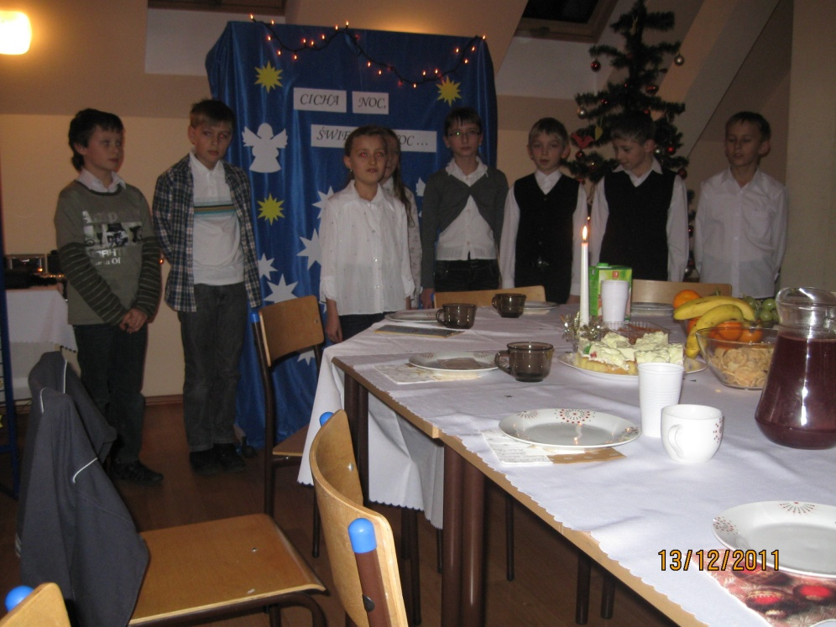
WIGILIE KLASOWE
W grudniu każda klasa organizuje spotkanie opłatkowe. Czas mija nam na wspólnym kolędowaniu, rozmowach i jest wspaniałą okazją do bliższego poznania się dzieci, rodziców i nauczycieli.

Slide 25
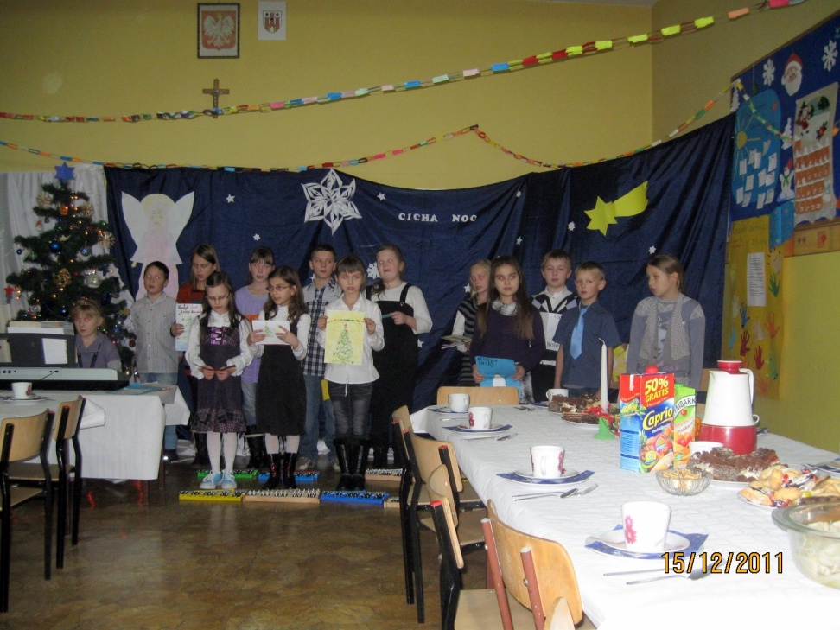
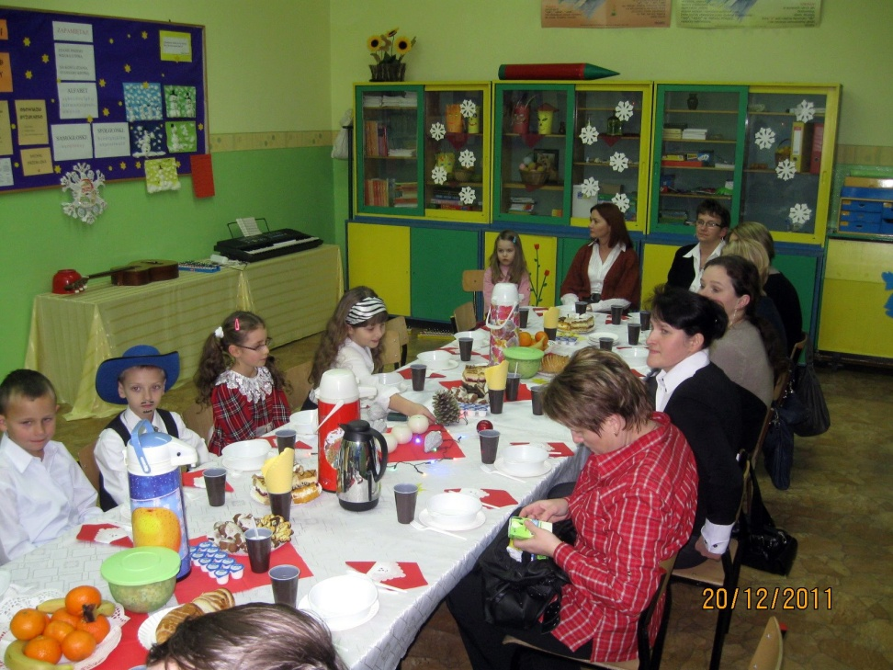

Slide 26
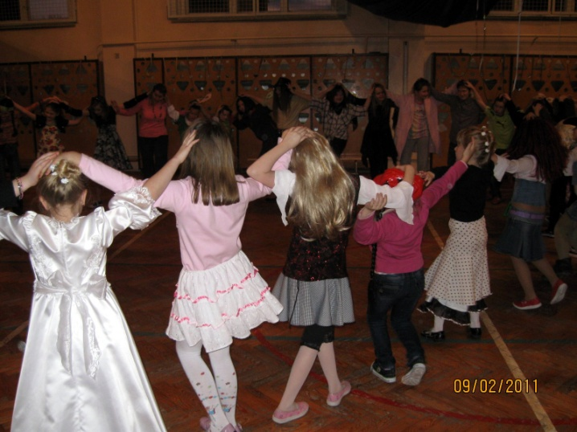
BAL KARNAWAŁOWY
Karnawał w naszej szkole kończymy balem przebierańców, który odbywa się w sali gimnastycznej. Pląsy, tańce, konkursy dają dzieciom mnóstwo radości.

Slide 27
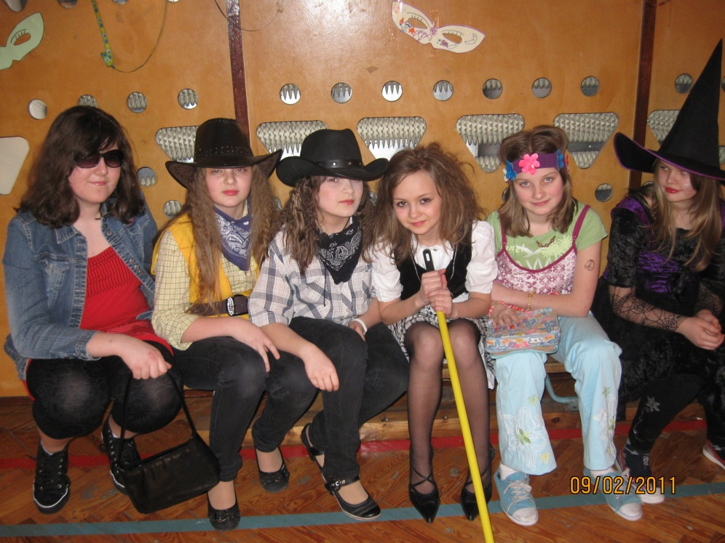
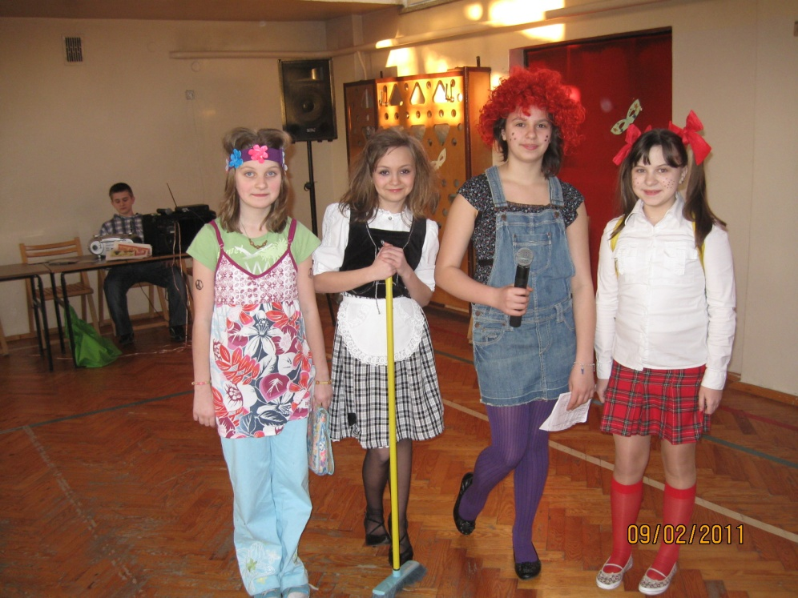

Slide 28
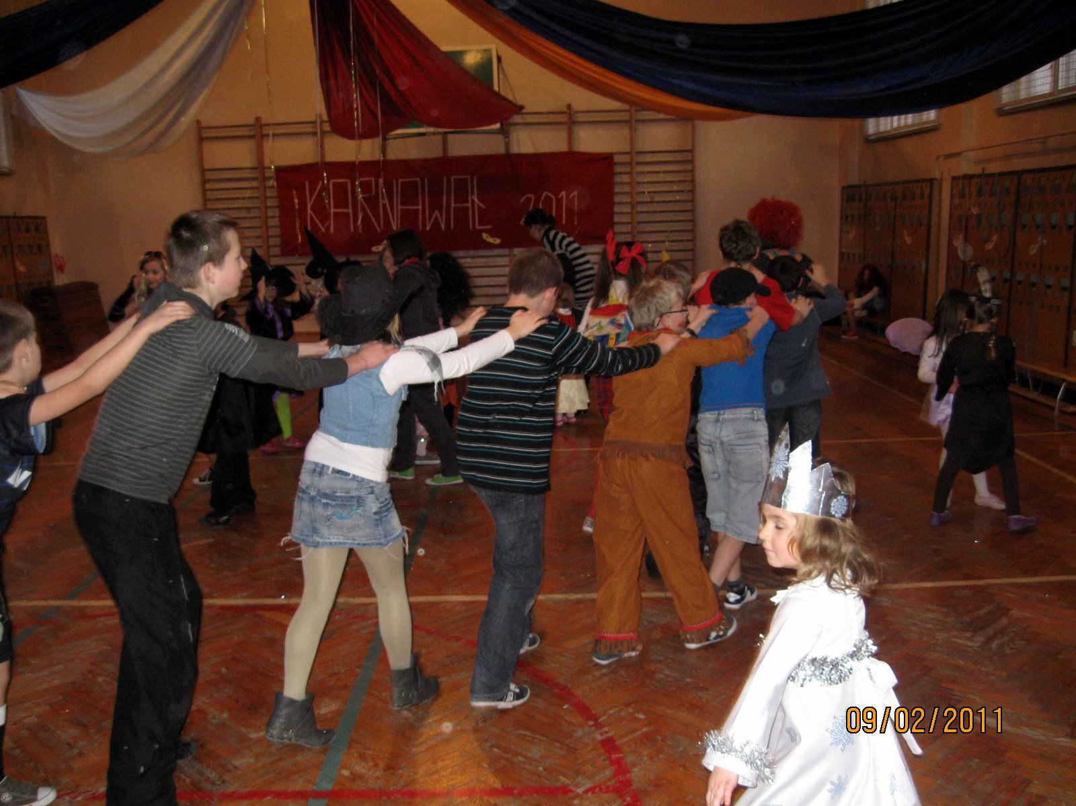

Slide 29
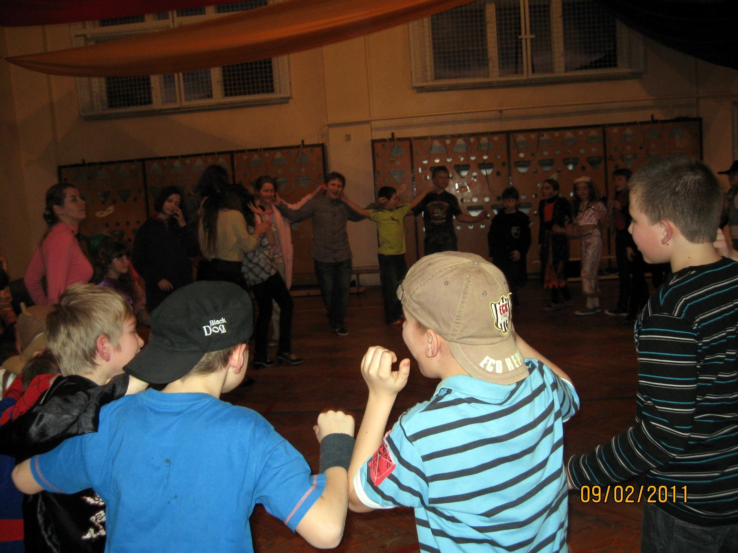

Slide 30
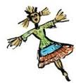
PIERWSZY DZIEŃ WIOSNY
Co roku urządzamy korowód z Marzanną i Gaikiem, aby pożegnać zimę i powitać wiosnę.
Marzanno, Marzanno,
Ty zimowa panno.
Zrób miejsce wiośnie,
Idź gdzie pieprz rośnie.

Slide 31
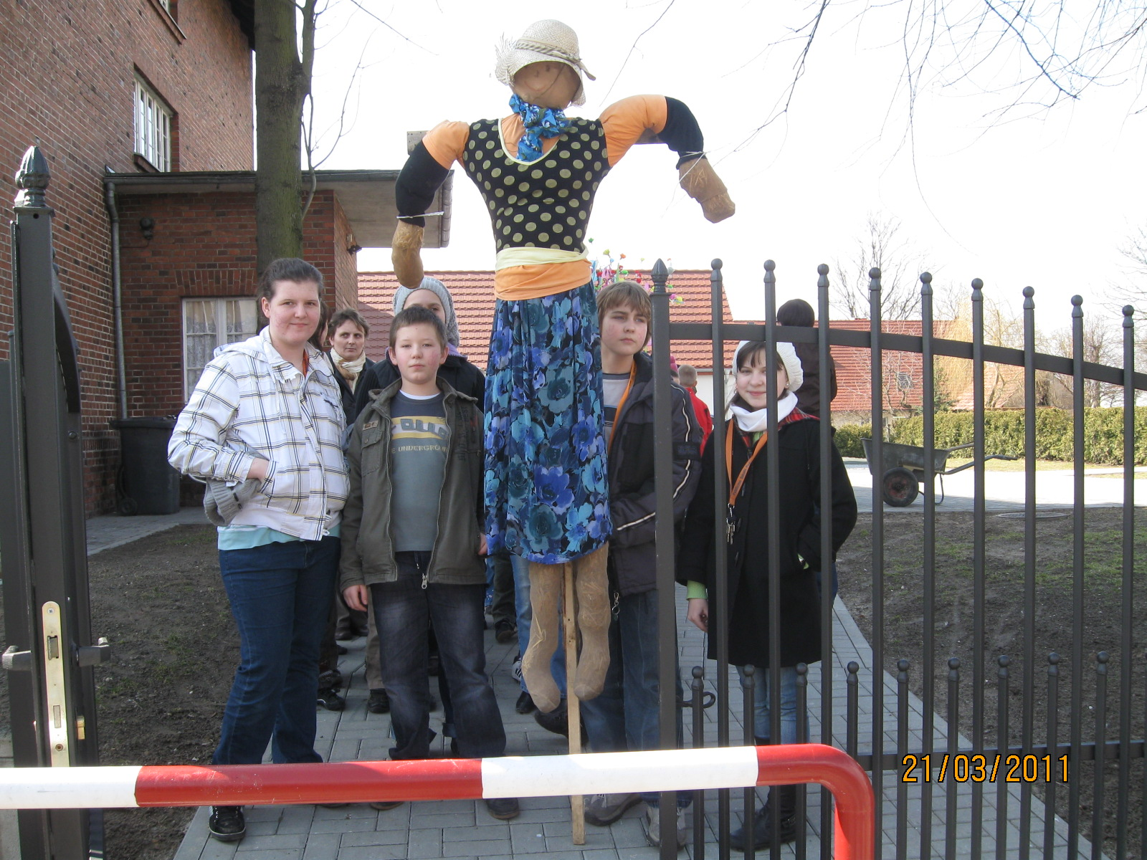

Slide 32
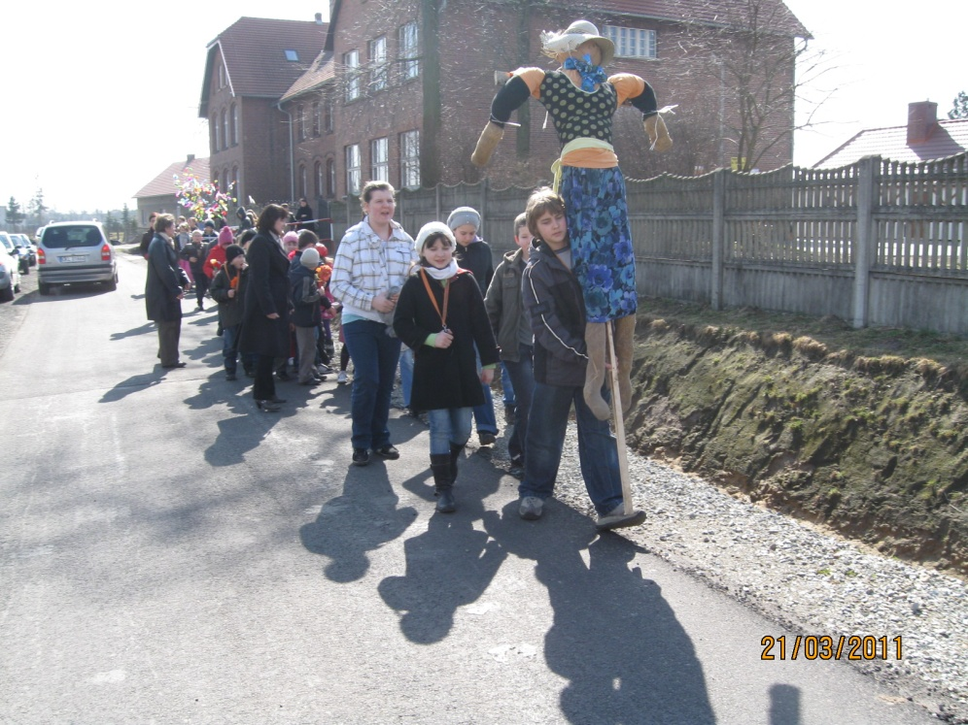
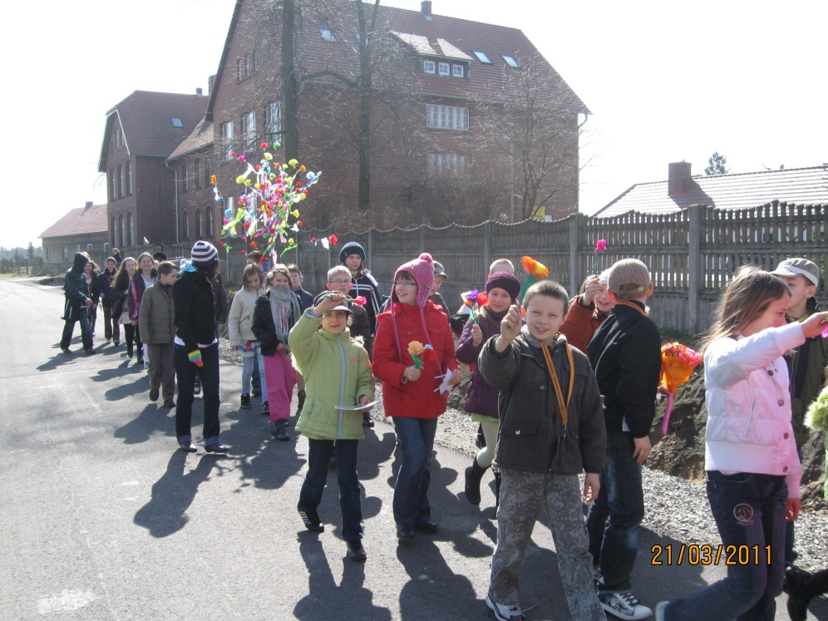

Slide 33
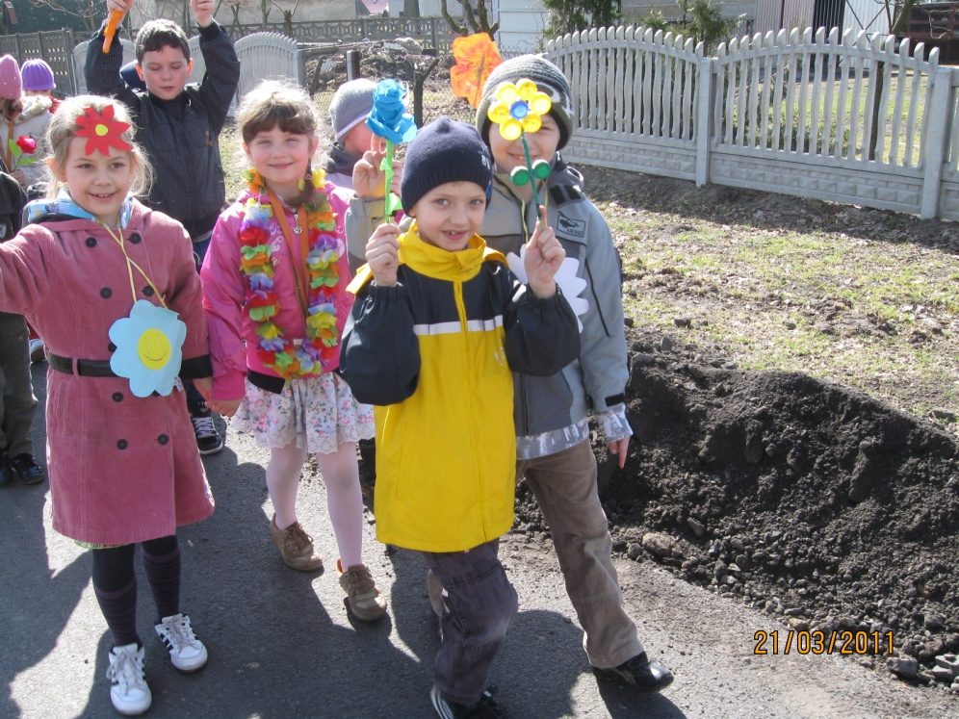
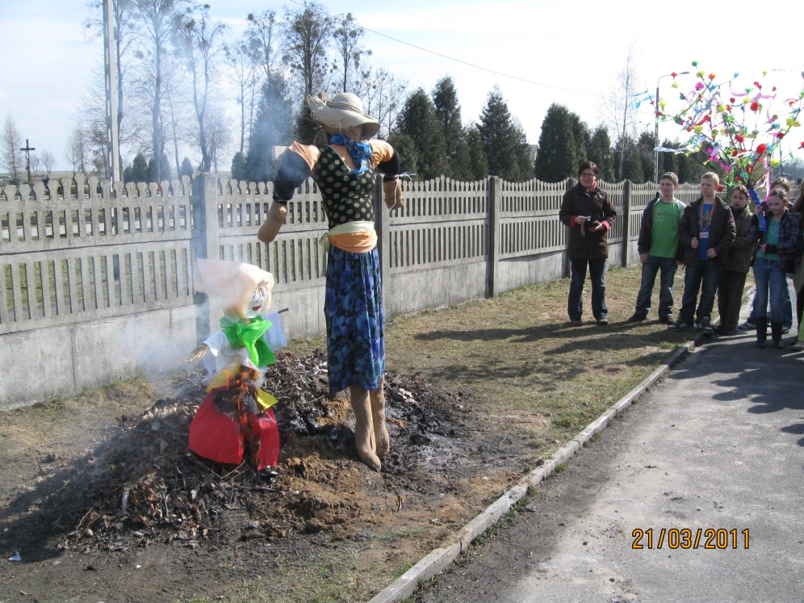

Slide 34
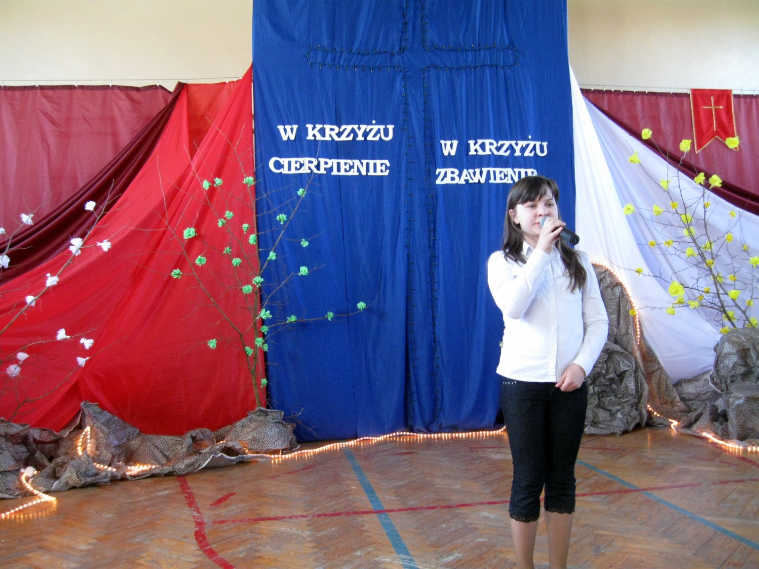
MISTERIUM WIELKANOCNE
Misterium wprowadza nas w stan wyciszenia i zadumy przed nadchodzącymi świętami.

Slide 35
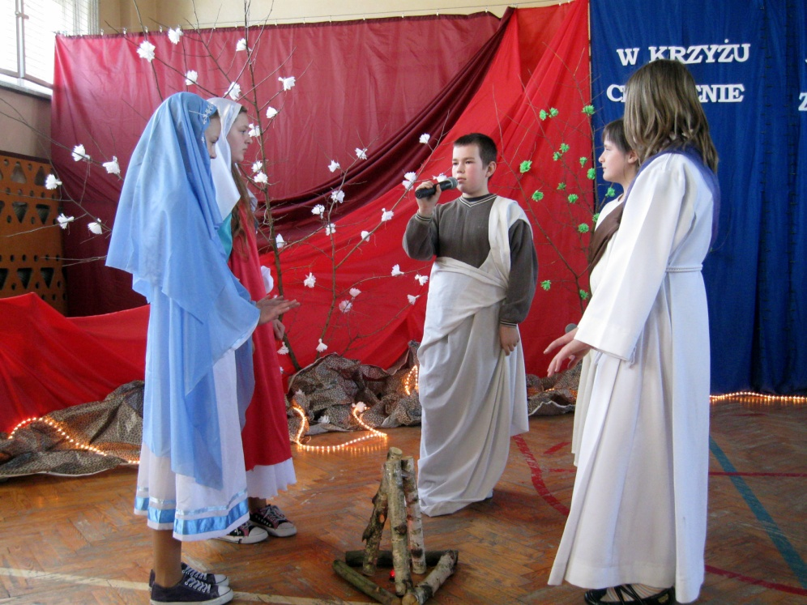
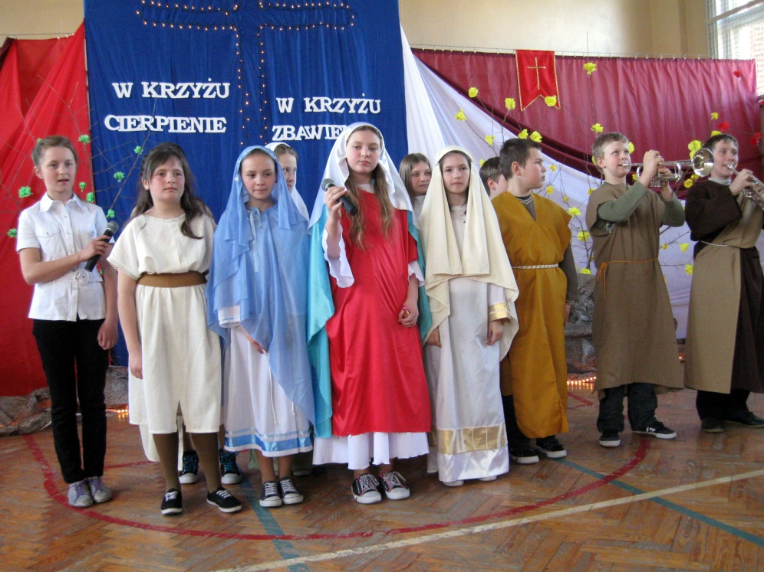

Slide 36


Slide 37


ŚWIĘTO UCHWALENIA KONSTYTUCJI 3 MAJA

Slide 38


Slide 39

NADANIE SZKOLE IMIENIA BŁ. JANA PAWŁA II
Dnia 18 maja 2011r. nasza szkoła otrzymała imię
Bł. Jana Pawła II. Dzień ten był dla całej społeczności szkolnej wielkim świętem.

Slide 40


Slide 41


Slide 42



Slide 43

GMINNY KONKURS RECYTATORSKI
Nasza szkoła już od wielu lat jest organizatorem Gminnego Konkursu Recytatorskiego.. W konkursie udział biorą uczniowie z przedszkoli i szkół naszej gminy.

Slide 44



Slide 45



Slide 46

DZIEŃ MATKI
O naszych Mamach pamiętamy nie tylko
w dniu ich święta.

Slide 47



Slide 48

DZIEŃ DZIECKA
Pierwszego czerwca już drugi raz odbyła się Dziecięca Olimpiada Sportowa. Rywalizowały ze sobą drużyny złożone z uczniów poszczególnych klas. Każde dziecko wzięło udział w zmaganiach sportowych.
W zdrowym ciele zdrowy duch

Slide 49



Slide 50



Oprócz ukazanych tu świąt i uroczystości odbywają się w naszej szkole ogniska, wycieczki, zimą – kuligi, warsztaty i podejmowane są inne działania ubogacające działalność dydaktyczno – wychowawczą szkoły.
Op. Anna Idasiak

